Slide 1

ICANN প্রাসঙ্গিক ইস্যু
সব TLDs সর্বজনীন গ্রহণযোগ্যতা
KISA-ICANN ভাষা স্থানীয়করণ প্রকল্প
মডিউল 2.1

Slide 2
সকল টপ লেভেল ডোমেইন (TLDs) সার্বজনীন গ্রহণযোগ্যতা
www.icann.org

Slide 3

সর্বজনীন স্বীকৃত
পৃষ্ঠভূমি:
1980-90 দশক : TLDs কম নম্বর; শেষ (সিসিটিএলডি) এ 2 অক্ষর বিশিষ্ট কোড অধিকাংশ ছিল বা 3 ASCII অক্ষর (জিটিএলডি) ধারণকারী ছিল.
2000 দশকের : নতুন হওয়া ASCII জিটিএলডি প্রবর্তনের চেয়ে লম্বা 3 টি অক্ষর(উদাহরণস্বরূপ.info, .museum)
2010: অ -ASCII ccTLDs শুরু ব্যবহার (উদাহরণস্বরূপ.சிங்கப்பூர், .مليسيا.)
2012: নতুন gTLD কার্যক্রম = 1000 আরো নতুন gTLDs (নতুন অ-ASCII gTLDs , ডোমেন নাম সিস্টেম)

Slide 4
সর্বজনীন স্বীকৃত সঙ্গে সমস্যা কি?
সমস্যা: প্রায়ই "ব্ল্যাক আউট" চালু অধিক 3 সাইফারের, বা অ ASCII স্ক্রিপ্ট ডোমেইন নামের সাথে বিদ্যমান সফ্টওয়্যার প্যাকেজ.
ICANN এর, স্বতন্ত্রতা ─ সফটওয়্যার এবং ওয়েবসাইট ডেভেলপার, বিক্রেতাদের সমস্যা নয় রেজিস্ট্রি অপারেটর ইত্যাদি মধ্যে সহযোগিতার প্রয়োজন ।
কিন্তু আবেদনের সমস্যার সমাধান খুঁজে বের একটি সহায়ক ভূমিকা পালন করতে পারে...

Slide 5
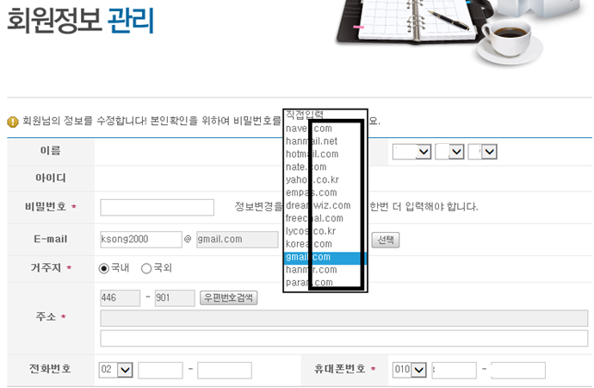
উদাহরণ 1 – TLDs
গ্রেপ্তার হিসাবে ফরম সীমিত এবং এই নতুন জিটিএলডি স্থায়ী হয়েছে নি ।

Slide 6
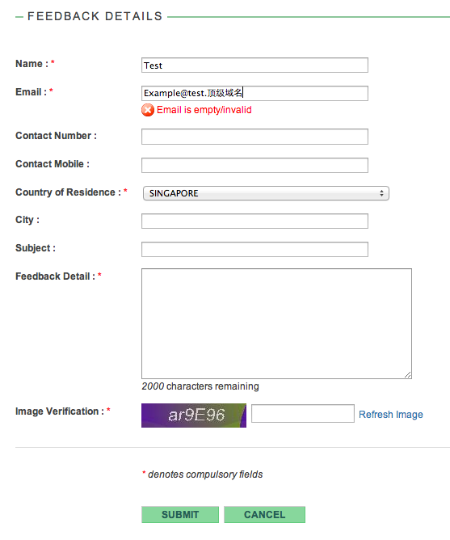
উদাহরণ 2 - IDNs
ডোমেন নাম (IDNs) আন্তর্জাতিক ফরম স্বীকৃত হয় ।

Slide 7


উদাহরণ 3 - ব্রাউজার প্রদর্শন
Punycode হিসাবে প্রদর্শিত

Slide 8
ICANN কমিউনিটি কাজ পর্যন্ত গ্রহণ
2010: ccNSO এবং GNSO কাউন্সিল একটি মিলিত হয়েছে IDN ওয়ার্কিং গ্রুপ (JIG) ) প্রতিষ্ঠিত হয়
নভেম্বর 2013: JIG চূড়ান্ত প্রতিবেদন প্রকাশিত হয়
জুন 2014: রস্তাবিত "ফ্রেমওয়ার্ক প্রোগ্রামের ইউনিভার্সাল গ্রহণযোগ্যতা" তৃণমূল থেকে মন্তব্যের জন্য জমা দেওয়া হয়েছে
ICANN প্রস্তাবিত কাঠামো ভূমিকা সম্পর্কে কী পয়েন্ট :
  সচেতনতা প্রচার করতে স্টেকহোল্ডার এবং সম্পর্ক মধ্যে ইউনিভার্সাল গ্রহণযোগ্যতা সম্পর্কিত সংশ্লিষ্ট বিষয়
  IDN TLDs আন্তর্জাতিক উন্নীত করার জন্য একটি উপায় হিসেবে ই-মেল পূর্ণ কার্যকারিতা পেতে
  'কর্পোরেট চেতনা সর্বজনীন স্বীকৃত দিকে অগ্রগতির "বিকাশ
  গ্রহণযোগ্যতা প্রস্তুতির মাধ্যমে সমস্যা এবং সফলতা, প্রতিবেদন সমস্যার সমাধান করতে সুবিধাভোগী তথ্য প্রেরণ করতে ।

Slide 9
ভবিষ্যত পরিকল্পনা
আরও তথ্যের জন্য দেখুন:
প্রস্তাবিত ফ্রেমওয়ার্ক কর্মসূচীর সর্বজনীন স্বীকৃত
:https://www.icann.org/public-comments/tld-acceptance-initiative-2014-06-18-en
ইউনিভার্সাল গ্রহণযোগ্যতা JIG ফাইনাল রিপোর্ট : http://ccnso.icann.org/announcements/announcement-18nov13-en.htm
ICANN এর পটভূমি তথ্য পরিপ্রেক্ষিতে ইউনিভার্সাল গ্রহণযোগ্যতা : http://www.icann.org/en/resources/tld-acceptance
আমরা এশিয়া-প্রশান্ত মহাসাগরীয় অঞ্চল থেকে মতামত চাই
আমাদের আবেদনের সভা দূরবর্তী বা ব্যক্তিগতভাবে অংশগ্রহণের উপস্থিত হতে হবে এবং আমাদের আপনার মতামত জানাতে ।

Slide 10
ধন্যবাদ
আপনি একটি প্রশ্ন আছে?
apachub@icann.org

